Slide 1
课程名称 模拟电子技术（二）
第8章 反馈放大电路

Slide 2
8 反馈放大电路
教学内容
  反馈的基本概念、分类及特点
  闭环增益的一般表达式及反馈深度
  负反馈对放大电路性能的影响
  深度负反馈条件下闭环增益的近似计算及带来的误差
  负反馈放大电路的稳定问题

Slide 3
8 反馈放大电路
基本要求
  了解反馈的基本概念
  掌握反馈放大电路中反馈极性和反馈组态的判断
  掌握各种组态的负反馈对放大电路输入电阻、输出电阻、增益、其它性能的影响
  掌握深度负反馈条件下“虚短”和“虚断”的概念，并利其进行闭环增益的近似计算
  掌握集成运放有限环路增益、有限带宽对实际应用的影响
  了解负反馈放大电路产生自激振荡的原因、条件，以及判断反馈放大电路稳定性的方法

Slide 4
8 反馈放大电路
8.1 反馈的基本概念与分类
8.2 负反馈放大电路增益的一般表达式
8.3 负反馈对放大电路性能的影响
8.4 深度负反馈条件下的近似计算
8.5 负反馈放大电路的稳定性

Slide 5
8.1 反馈的基本概念与分类
8.1.1 反馈的基本概念
8.1.2 直流反馈与交流反馈
8.1.3 正反馈与负反馈
8.1.4 串联反馈与并联反馈
8.1.5 电压反馈与电流反馈
8.1.6 负反馈放大电路的四种组态

Slide 6
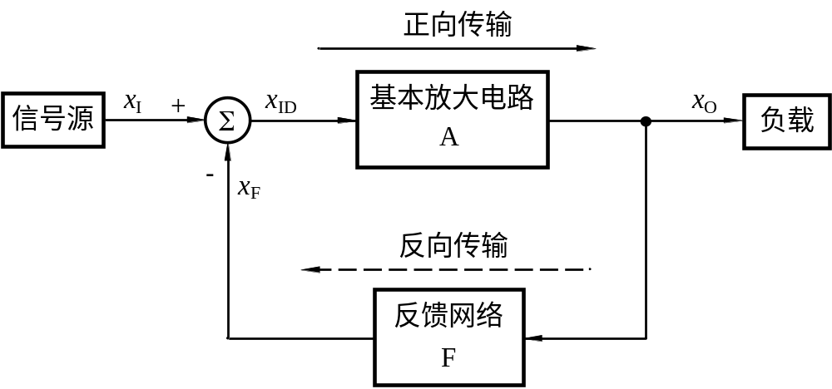
8.1.1 反馈的基本概念
1. 什么是反馈
将放大电路输出量（电压或电流）的一部分或全部，通过某种电路（称为反馈网络）送回到输入回路的过程。
反馈是信号的反向传输过程，体现了输出信号对输入信号的反作用。
反馈通路——信号反向传输的渠道
闭环 ——有反馈通路
开环 ——无反馈通路

Slide 7
8.1.1 反馈的基本概念
基本放大电路的输入信号（净输入信号）
1. 什么是反馈
反馈放大电路的输入信号
输出信号
反馈信号
A = x_{O}/x_{ID} 开环增益
F = x_{F}/x_{O} 反馈系数
A_{f} = x_{O}/x_{I} 闭环增益

Slide 8
8.1.1 反馈的基本概念
2. 反馈极性
在输入信号x_{I}不变的情况下，当引入反馈后使输出量x_{O}变小时，称为负反馈；反之则为正反馈。

Slide 9
8.1.1 反馈的基本概念
3. 信号传输的单向化
正向传输：
信号由输入到输出的传输
反向传输：
信号由输出到输入的传输

Slide 10
8.1.1 反馈的基本概念
3. 信号传输的单向化
因为反馈网络一般由无源元件组成，没有放大作用，与放大电路的正向传输相比可以忽略。
信号在基本放大电路中的反向传输
在基本放大电路内也存在信号的反向传输（如BJT的H参数小信号模型中的受控源h_{re}v_{ce}），但与反馈网络相比，这种反向传输作用非常微弱，也都忽略不计。
信号在反馈网络中的正向传输

Slide 11
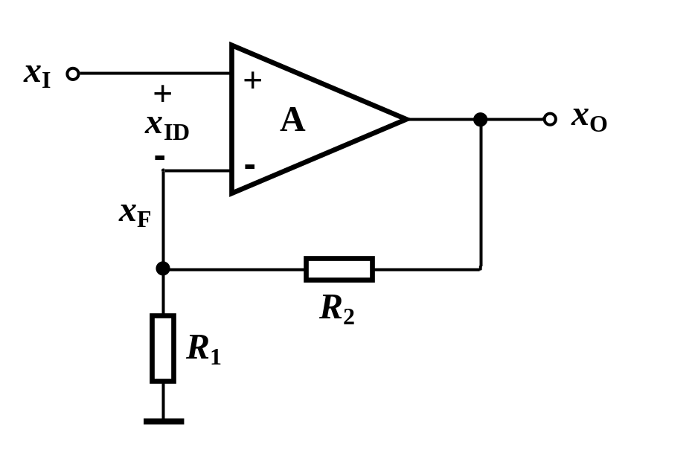
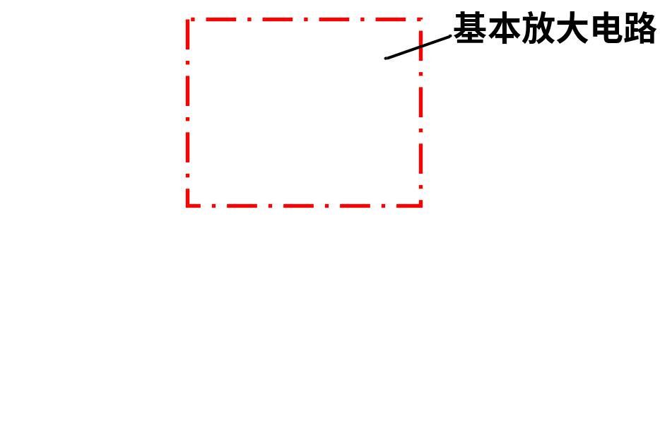
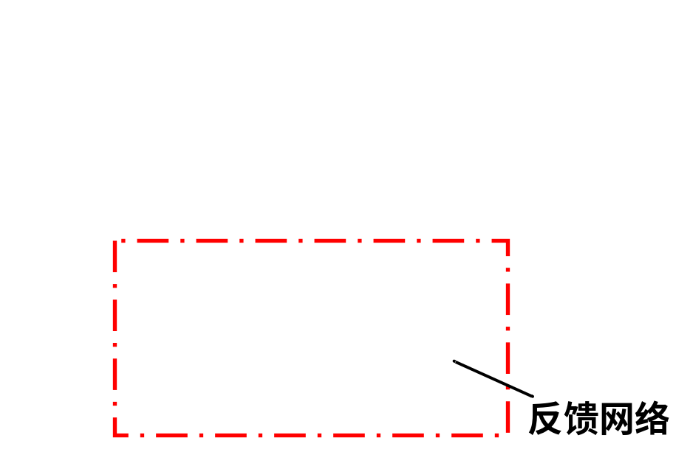
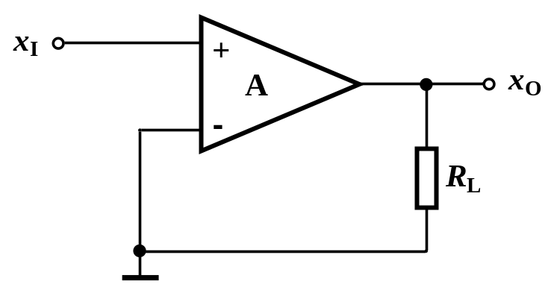
8.1.1 反馈的基本概念
判断电路是否存在反馈通路
Notes:
2023.4.11上课继续！
净输入在哪里？

Slide 12
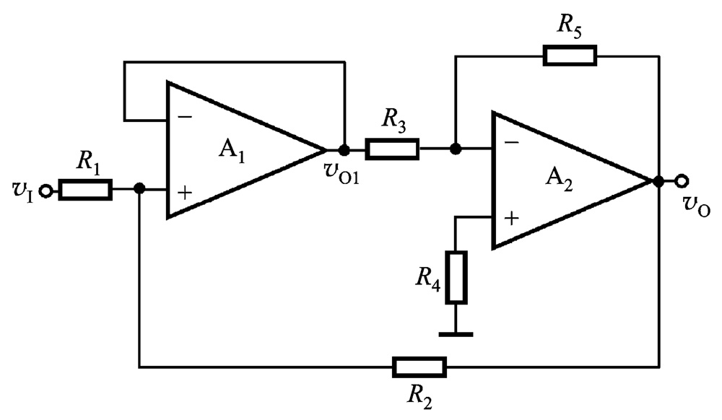
8.1.1 反馈的基本概念
判断电路是否存在反馈通路
反馈通路（本级）
反馈通路（本级）
反馈通路（级间）

Slide 13
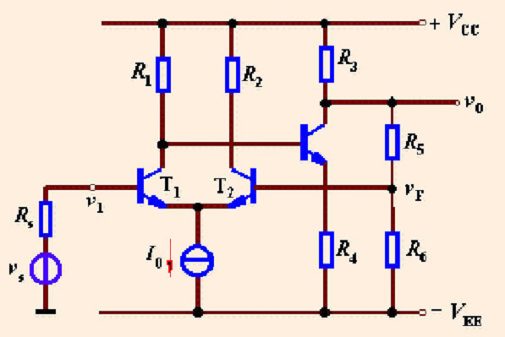
8.1.1 反馈的基本概念
判断电路是否存在反馈通路
反馈通路（级间）
理论上，电源线和地线不能作为反馈通路

Slide 14
8.1 反馈的基本概念与分类
8.1.1 反馈的基本概念
8.1.2 直流反馈与交流反馈
8.1.3 正反馈与负反馈
8.1.4 串联反馈与并联反馈
8.1.5 电压反馈与电流反馈
8.1.6 负反馈放大电路的四种组态

Slide 15
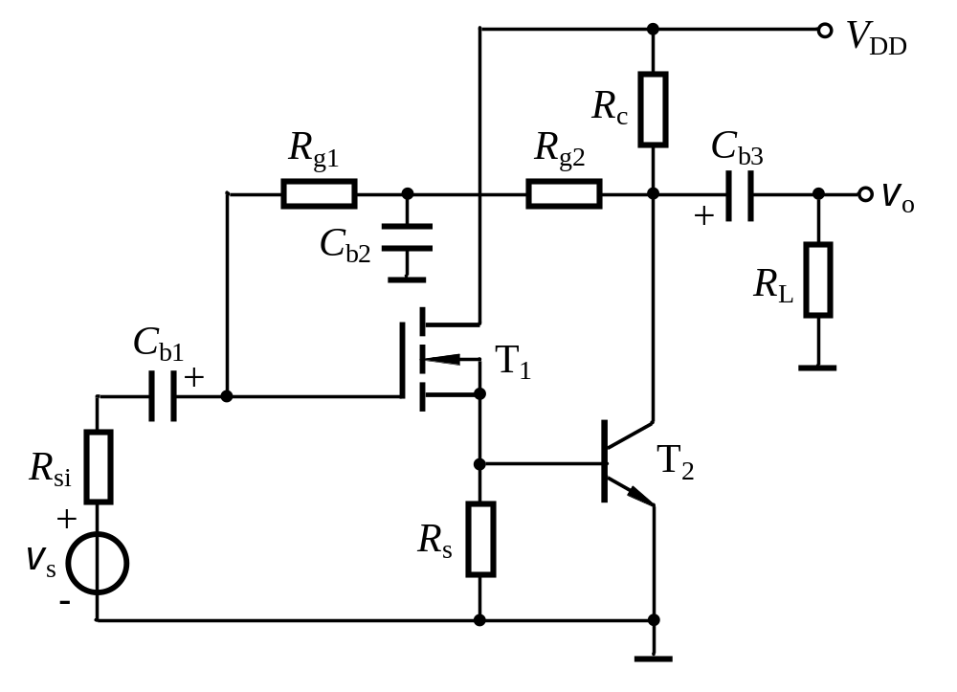
8.1.2 直流反馈与交流反馈
根据反馈到输入端的信号是交流，还是直流，或同时存在，来进行判别。
直流反馈

Slide 16
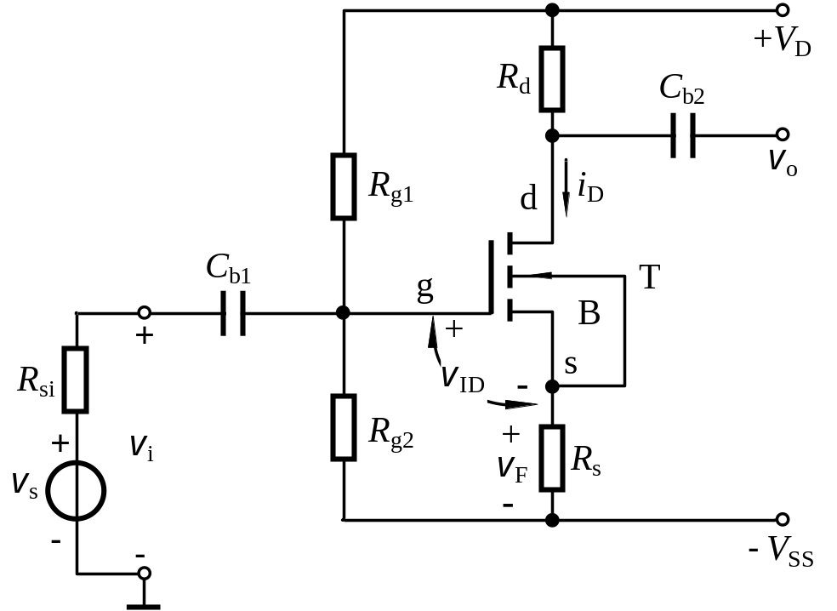
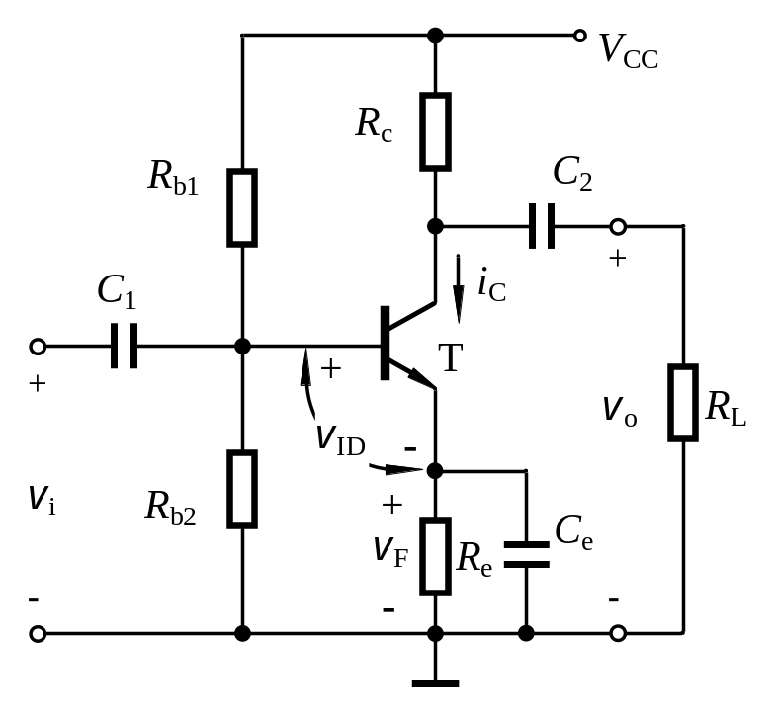
8.1.2 直流反馈与交流反馈
交、直流反馈
直流反馈

Slide 17
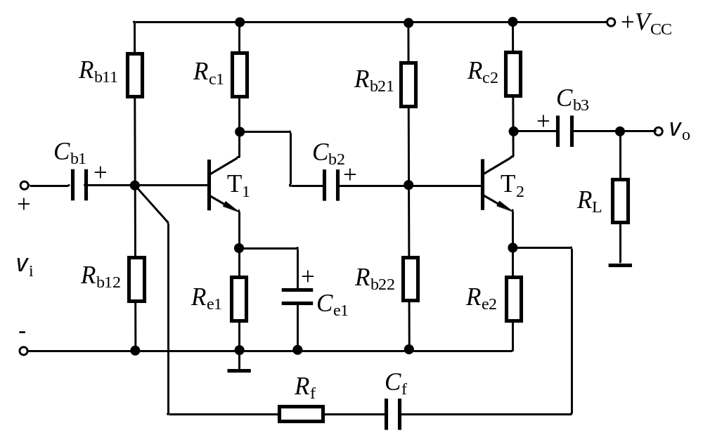
8.1.2 直流反馈与交流反馈
交流反馈

Slide 18
8.1 反馈的基本概念与分类
8.1.1 反馈的基本概念
8.1.2 直流反馈与交流反馈
8.1.3 正反馈与负反馈
8.1.4 串联反馈与并联反馈
8.1.5 电压反馈与电流反馈
8.1.6 负反馈放大电路的四种组态

Slide 19
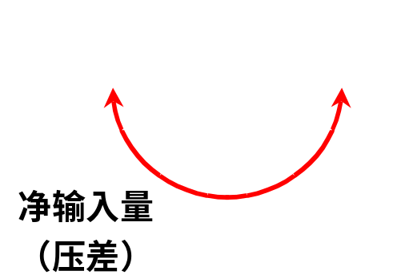
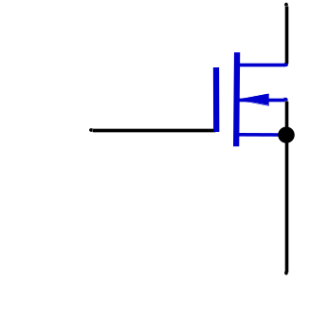
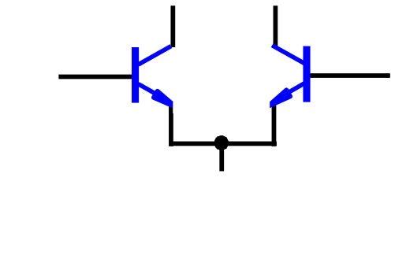
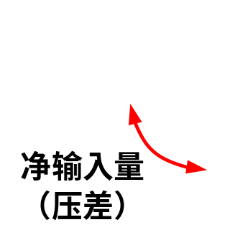
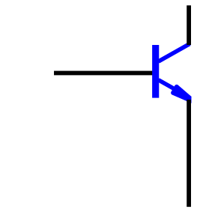
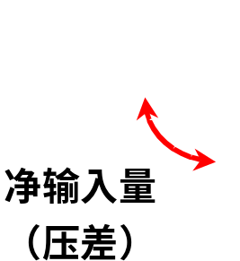
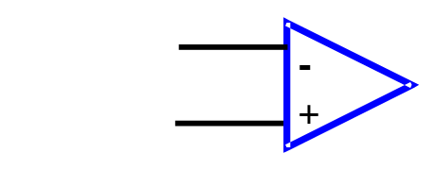

8.1.3 正反馈与负反馈
从输出端看
正反馈：输入量不变时，引入反馈后输出量变大了。
负反馈：输入量不变时，引入反馈后输出量变小了。
从输入端看
正反馈：引入反馈后，使净输入量变大了。
负反馈：引入反馈后，使净输入量变小了。
净输入量可以是电压，也可以是电流。

Slide 20
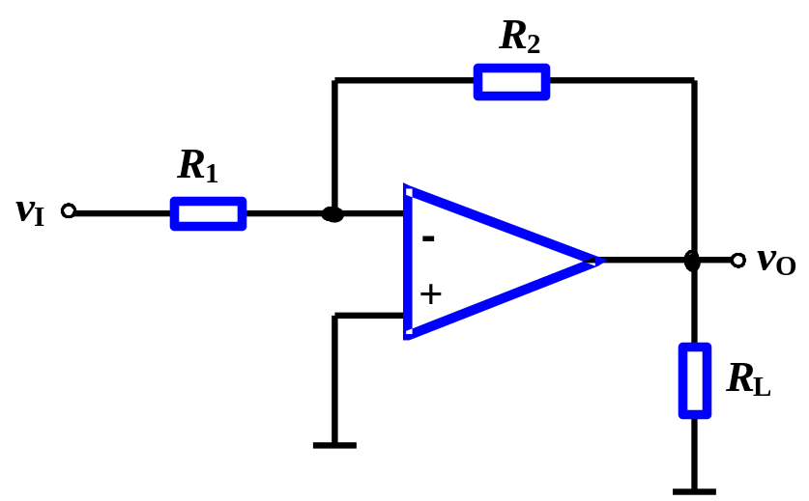
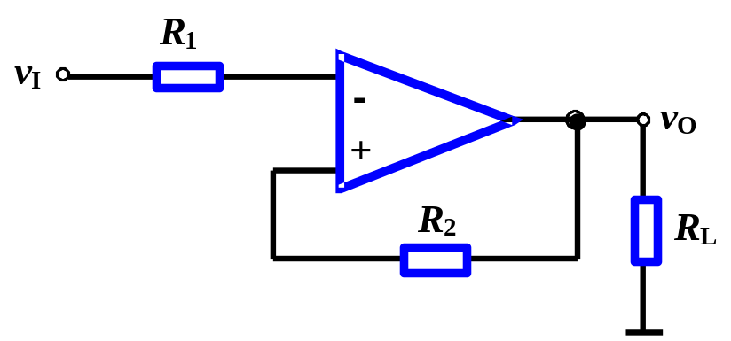
8.1.3 正反馈与负反馈
判别方法：瞬时极性法。即在电路中，从输入端开始，沿着信号流向，标出某一时刻有关节点电压变化的斜率
（正斜率或负斜率，用“+”、“-”号表示）。
反馈通路
净输入量增大
负反馈
(-)
正反馈
(-)
(+)
(+)
(+)
(+)
(-)
(-)
(-)
净输入量减小
反馈通路
Notes:
下周二继续！

Slide 21
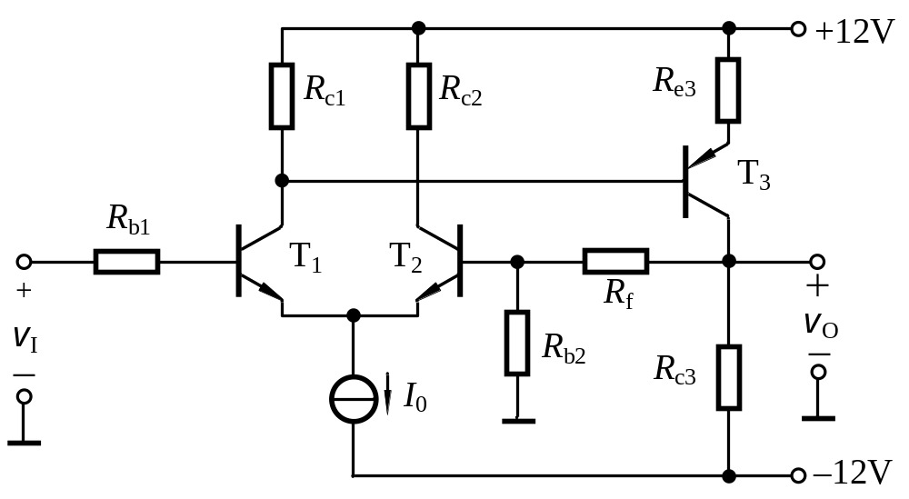
8.1.3 正反馈与负反馈
级间反馈通路
级间负反馈
(-)
(-)
(+)
(+)
(+)
净输入量减小

Slide 23
8.1.3 正反馈与负反馈
判断反馈极性时，注意：
（1）正确划分出基本放大电路和反馈网络；
（2）运用瞬时极性法时，一定要沿着信号传输方向依次标注极性，即在基本放大电路中从输入到输出，在反馈网络中从输出到输入；
（3）一定要熟知各种基本放大电路（如共源、共漏、共栅、共射、共基、共集电路，差分放大电路及运算放大器等）输出信号与输入信号间的相位关系；
（4）正确确定净输入量的位置。
Notes:
12.3上课继续

Slide 24
8.1 反馈的基本概念与分类
8.1.1 反馈的基本概念
8.1.2 直流反馈与交流反馈
8.1.3 正反馈与负反馈
8.1.4 串联反馈与并联反馈
8.1.5 电压反馈与电流反馈
8.1.6 负反馈放大电路的四种组态

Slide 25
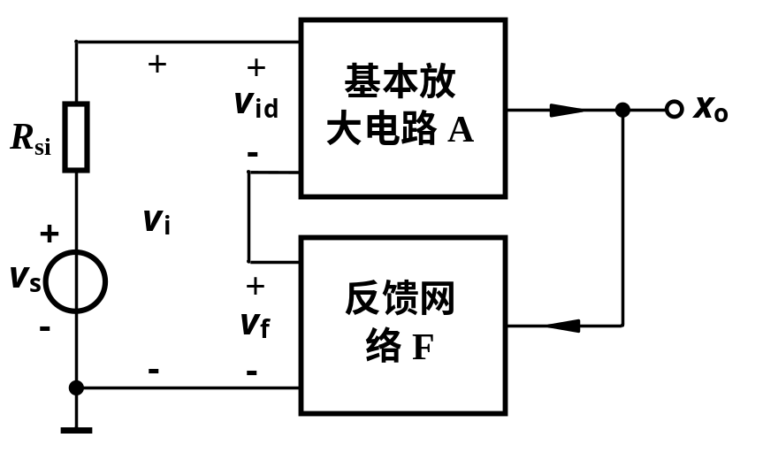
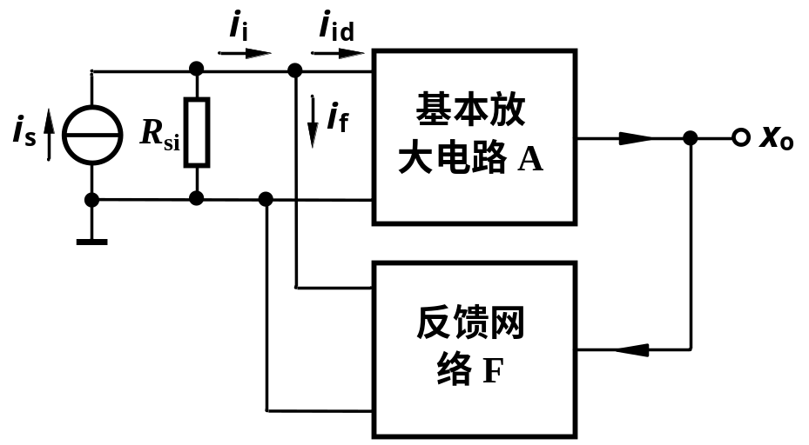
8.1.4 串联反馈与并联反馈
由反馈网络在放大电路输入端的连接方式判定
串联
并联
串联：输入以电压形式求和（KVL） -v_{i}+v_{id}+v_{f}=0 即 v_{id}=v_{i}- v_{f}
并联：输入以电流形式求和（KCL） i_{i}-i_{id}-i_{f}=0 即 i_{id}=i_{i}-i_{f}

Slide 26
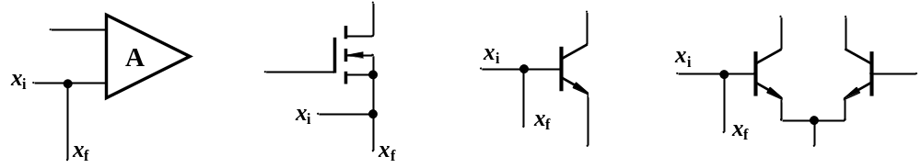
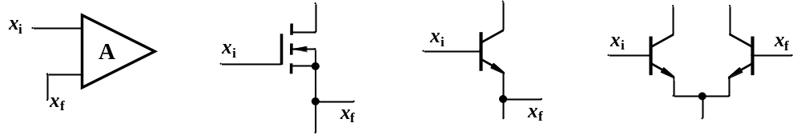
8.1.4 串联反馈与并联反馈
判断串、并联反馈的更快捷的方法
并联：反馈量 x_{f} 和输入量 x_{i} 接于同一输入端。
串联：反馈量 x_{f} 和输入量 x_{i} 接于不同输入端。

Slide 27
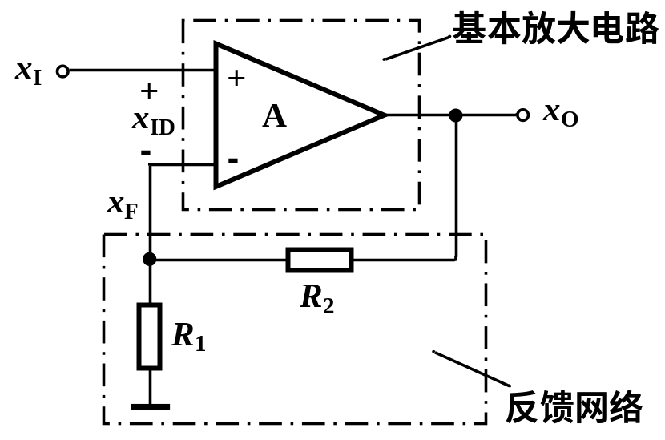

8.1.4 串联反馈与并联反馈
串联反馈
串联反馈

Slide 28
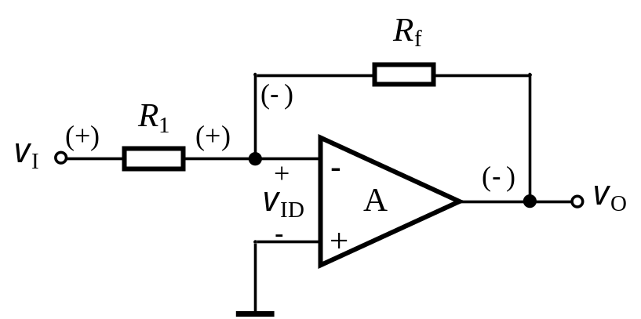
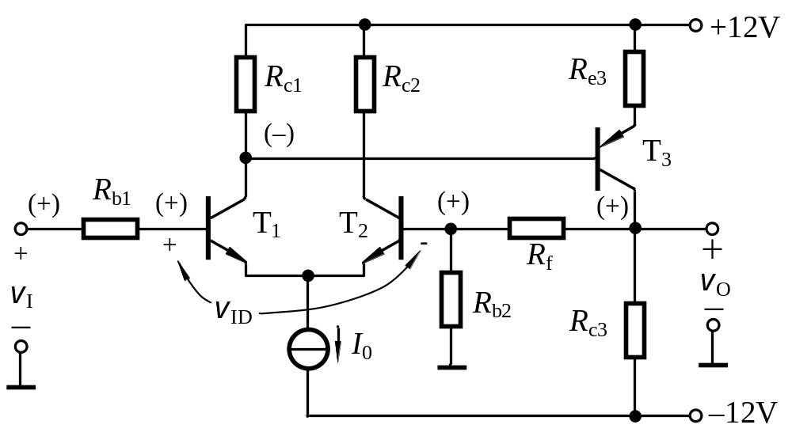
8.1.4 串联反馈与并联反馈
并联反馈
串联反馈

Slide 29
8.1 反馈的基本概念与分类
8.1.1 反馈的基本概念
8.1.2 直流反馈与交流反馈
8.1.3 正反馈与负反馈
8.1.4 串联反馈与并联反馈
8.1.5 电压反馈与电流反馈
8.1.6 负反馈放大电路的四种组态
Notes:
4.19上课继续！

Slide 30
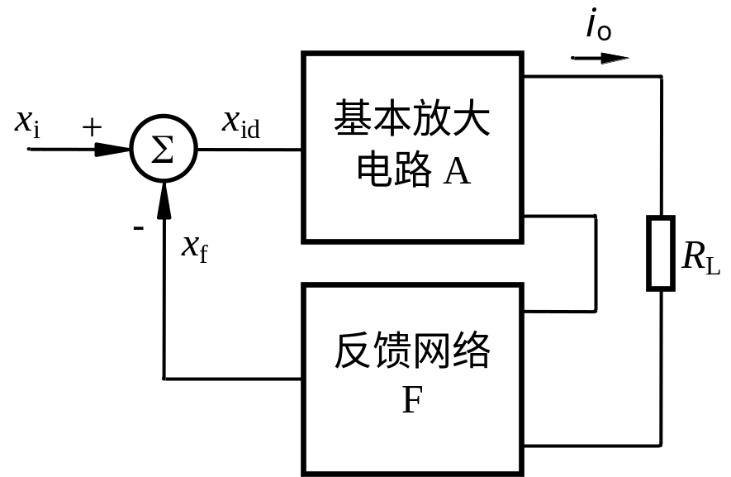
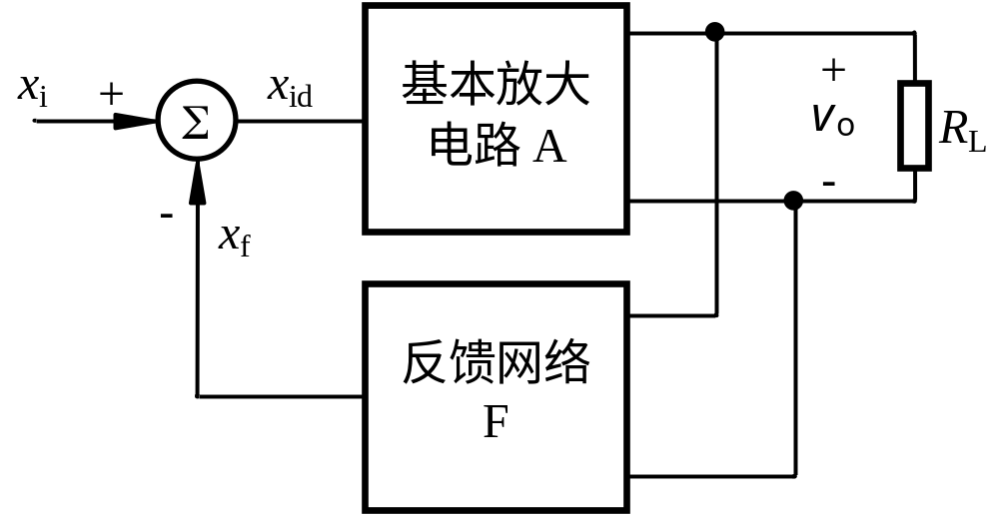
8.1.5 电压反馈与电流反馈
电压反馈与电流反馈由反馈网络在放大电路输出端的取样对象决定。
电压反馈：反馈信号x_{f}和输出电压成比例，即x_{f}=Fv_{o}
电流反馈：反馈信号x_{f}与输出电流成比例，即x_{f}=Fi_{o}
并联结构
串联结构

Slide 31
8.1.5 电压反馈与电流反馈
电压负反馈的反馈控制作用
x_{f}=Fv_{o} ， x_{id}= x_{i}－x_{f}
R_{L}↓
v_{o}↓
x_{f} ↓
x_{id} ↑
v_{o}↑
电压负反馈稳定输出电压

Slide 32
8.1.5 电压反馈与电流反馈
电流负反馈的反馈控制作用
x_{f}=Fi_{o} ， x_{id}= x_{i}－x_{f}
R_{L} ↑
i_{o}↓
x_{f} ↓
x_{id} ↑
i_{o}↑
电流负反馈稳定输出电流

Slide 33
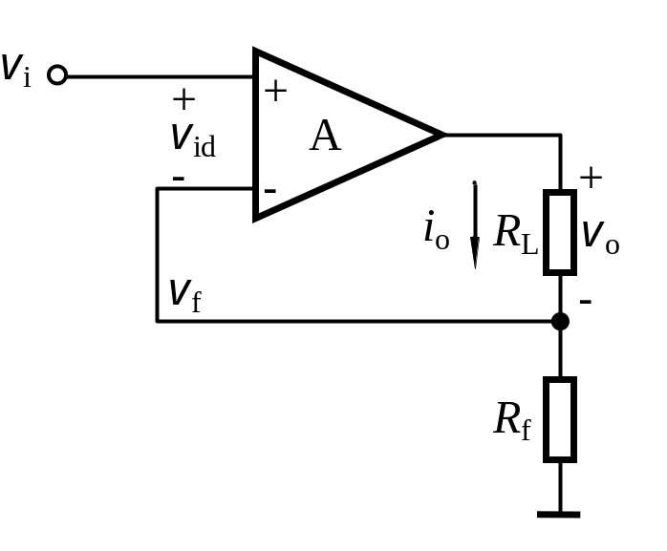
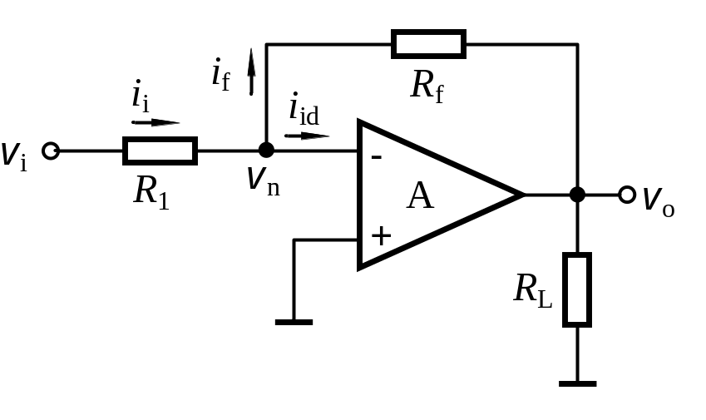
8.1.5 电压反馈与电流反馈
判断方法：负载短路法
将负载短路（未接负载时输出对地短路），反馈量为零
——电压反馈。
将负载短路，反馈量仍然存在——电流反馈。
反馈通路
反馈通路
电压反馈
电流反馈

Slide 34
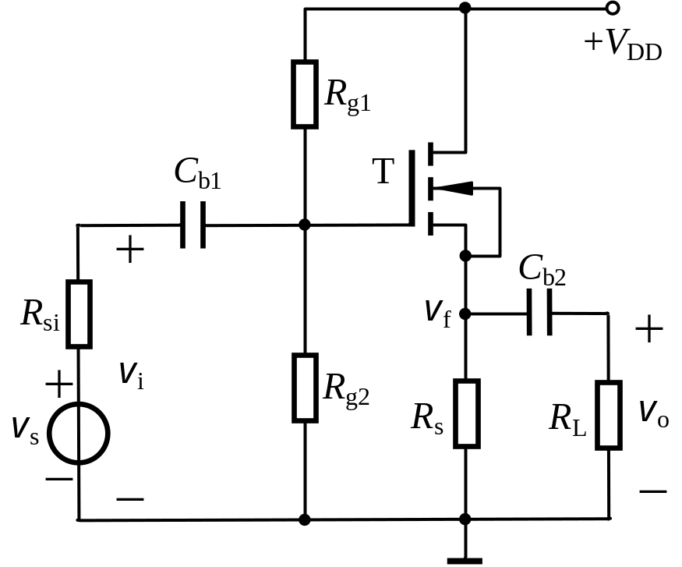
8.1.5 电压反馈与电流反馈
电压反馈
反馈通路

Slide 35
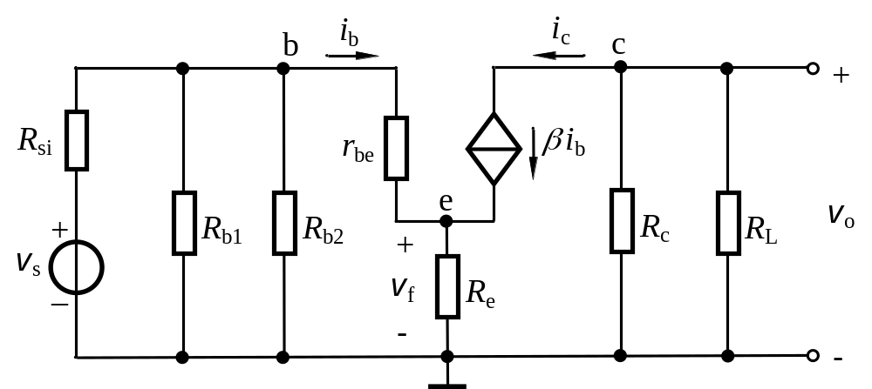
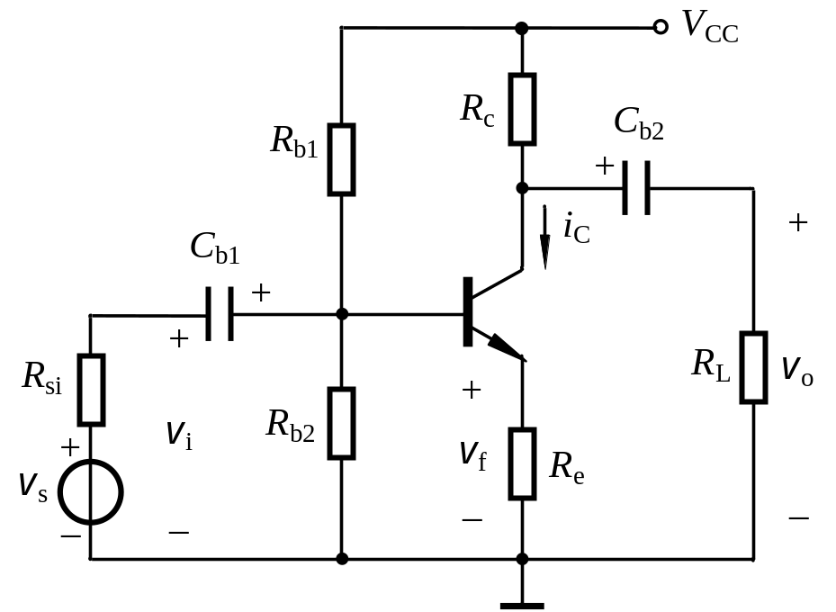
8.1.5 电压反馈与电流反馈
电流反馈
反馈通路

Slide 36
8.1 反馈的基本概念与分类
8.1.1 反馈的基本概念
8.1.2 直流反馈与交流反馈
8.1.3 正反馈与负反馈
8.1.4 串联反馈与并联反馈
8.1.5 电压反馈与电流反馈
8.1.6 负反馈放大电路的四种组态

Slide 37
8.1.6 负反馈放大电路的四种组态
输入端：
反馈网络在放大电路输入端的连接分为串联和并联两种方式。
输出端：
反馈信号在输出端分为电压取样和电流取样两种方式。
由此可组成四种组态：
电压串联
电压并联
电流串联
电流并联

Slide 38
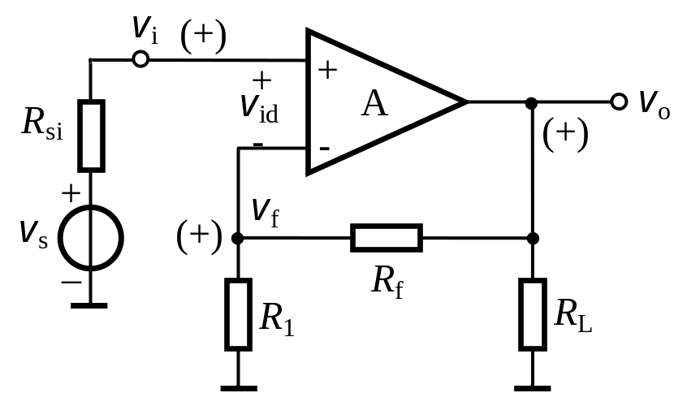
8.1.6 负反馈放大电路的四种组态
1. 电压串联负反馈放大电路（电压放大器）
特点：
输入以电压形式求和（KVL）： v_{id}=v_{i}- v_{f}
稳定输出电压
电压控制的电压源（VCVS），电压/电压转换
Notes:
2023.4.13上课继续！
3方面去讨论：
电压
串联
负反馈

Slide 39
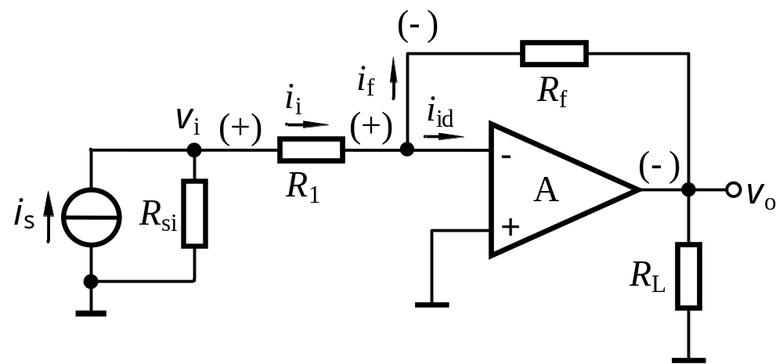
8.1.6 负反馈放大电路的四种组态
2. 电压并联负反馈放大电路（互阻放大器）
特点：
输入以电流形式求和（KCL）： i_{id}=i_{i}-i_{f}
稳定输出电压
电流控制的电压源（CCVS），电流/电压转换

Slide 40
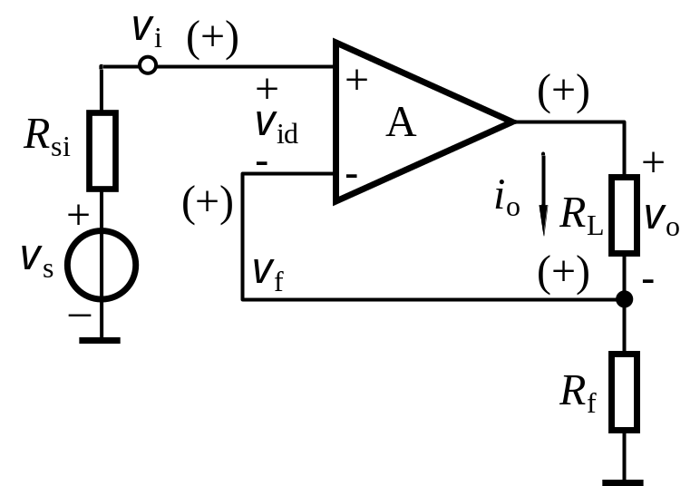
8.1.6 负反馈放大电路的四种组态
3. 电流串联负反馈放大电路（互导放大器）
特点：
输入以电压形式求和（KVL）： v_{id}=v_{i}- v_{f}
稳定输出电流
电压控制的电流源（VCCS），电压/电流转换

Slide 41
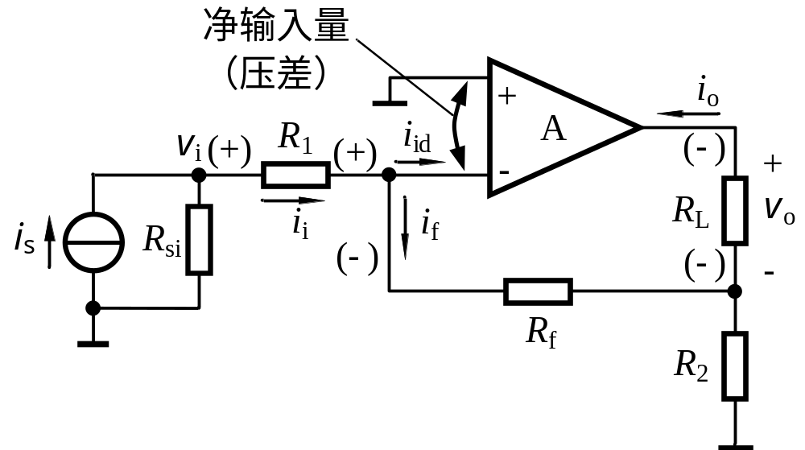
8.1.6 负反馈放大电路的四种组态
4. 电流并联负反馈放大电路（电流放大器）
特点：
输入以电流形式求和（KCL）： i_{id}=i_{i}-i_{f}
稳定输出电流
电流控制的电流源（CCCS），电流/电流转换

Slide 42
8.1.6 负反馈放大电路的四种组态
不同反馈的影响及特点
正反馈：增大增益，易使系统不稳定，很少用
负反馈：减小增益，还有其它好处
串联反馈：输入端电压求和（KVL）
（压控）
并联反馈：输入端电流求和（KCL）
（流控）
电压负反馈：稳定输出电压，具有恒压特性
（电压源）
电流负反馈：稳定输出电流，具有恒流特性
（电流源）
电压串联
电压并联
电流串联
电流并联
电压控制的电压源
电压/电压转换
电流控制的电压源
电流/电压转换
电压控制的电流源
电压/电流转换
电流控制的电流源
电流/电流转换

Slide 43
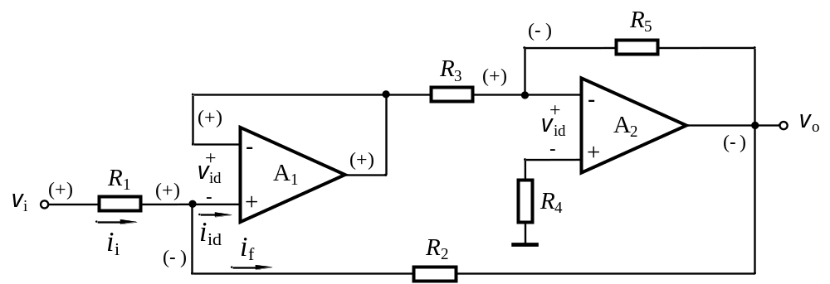
8.1.6 负反馈放大电路的四种组态
分析各级的反馈特点
本级反馈
电压并联负反馈
本级反馈
电压串联负反馈
恒流源
级间反馈
电压并联负反馈
Notes:
分析各级组态
信号输入实际上是恒流源，在交流通道下短接接地。

Slide 44
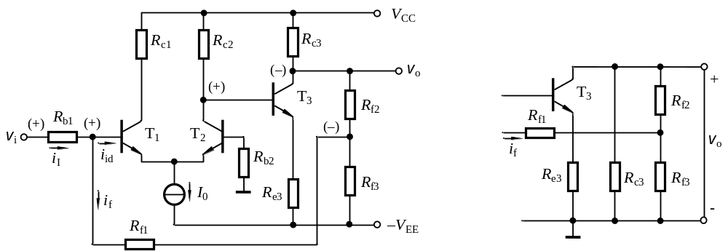
8.1.6 负反馈放大电路的四种组态
电流并联负反馈
电流反馈
并联反馈
输出短路时输出回路的交流通路

Slide 45
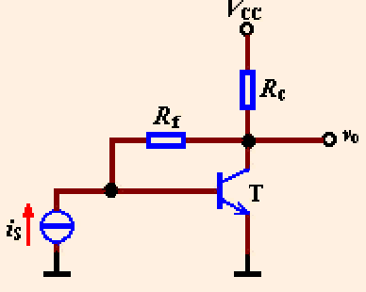
8.1.6 负反馈放大电路的四种组态
电压并联负反馈
(-)
(-)
(+)
(+)
Notes:
直流电流源在交流通路中短路。

Slide 46

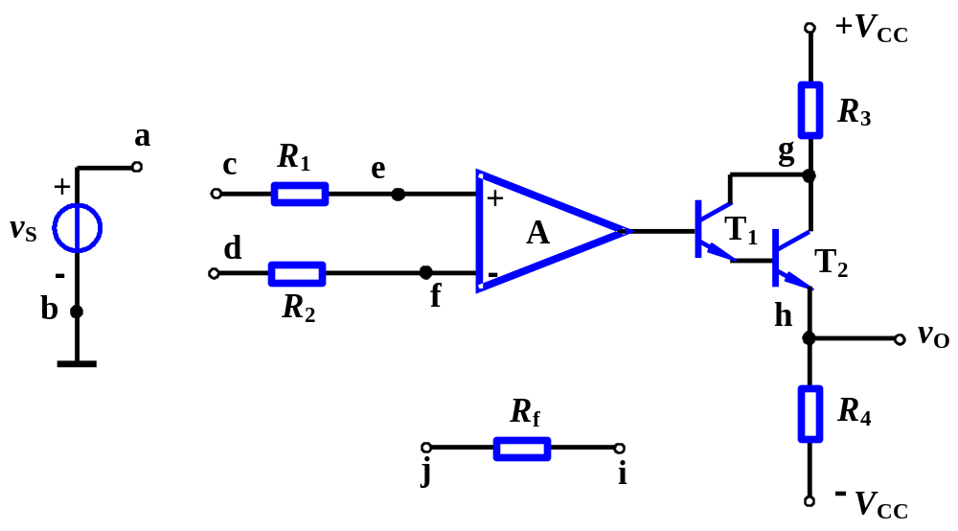
8.1.6 负反馈放大电路的四种组态
例
求:
(1)引入电压串联负反馈
解：
正反馈
(+)
(−)
(−)
(+)
(−)
Notes:
串联——输入和反馈接入点不可能连接在同一点

Slide 47
8.1.6 负反馈放大电路的四种组态
例
求:
(1)引入电压串联负反馈
解：
电压串联负反馈
(+)
(+)
(+)
(+)
(+)

Slide 48
8.1.6 负反馈放大电路的四种组态
例
求:
(2)引入电流串联负反馈
解：
电流串联负反馈
(+)
(+)
(+)
(−)
(+)
Notes:
BJT等效为恒流源

Slide 49
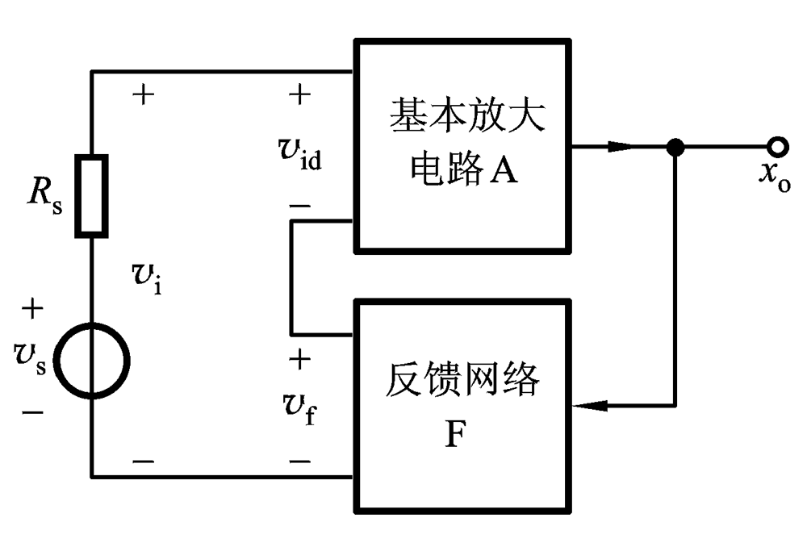
8.1.6 负反馈放大电路的四种组态
信号源对反馈效果的影响
串联负反馈
v_{id} = v_{i} -v_{f}
要想反馈效果明显，就要求v_{f}变化能有效引起v_{id}的变化。
则v_{i}最好为恒压源，即信号源内阻R_{s}越小越好。
从另一角度看，对于电压信号源，引串联负反馈效果更好。
（压控）
Notes:
12.6上课

Slide 50
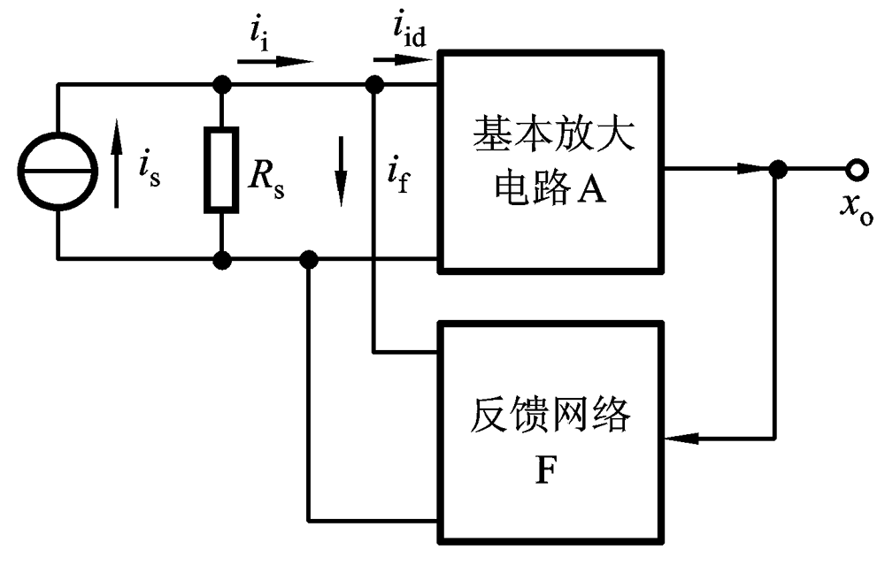
8.1.6 负反馈放大电路的四种组态
信号源对反馈效果的影响
并联负反馈
i_{id} = i_{i} -i_{f}
要想反馈效果明显，就要求i_{f}变化能有效引起i_{id}的变化。
则i_{i}最好为恒流源，即信号源内阻R_{s}越大越好。
从另一角度看，对于电流信号源，引并联负反馈效果更好。
（流控）

Slide 51
8 反馈放大电路
8.1 反馈的基本概念与分类
8.2 负反馈放大电路增益的一般表达式
8.3 负反馈对放大电路性能的影响
8.4 深度负反馈条件下的近似计算
8.5 负反馈放大电路的稳定性

Slide 52
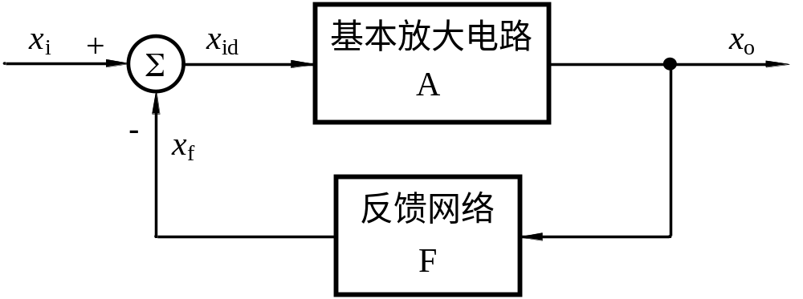
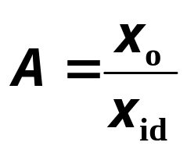
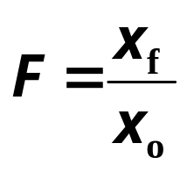
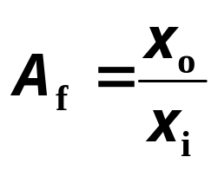


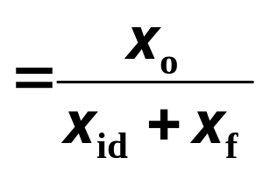


8.2 负反馈放大电路增益的一般表达式
已知
开环增益
反馈系数
闭环增益
因为
所以
即
闭环增益的一般表达式
（1+AF）称为反馈深度

Slide 53












8.2 负反馈放大电路增益的一般表达式
一般情况下，A是频率的函数，F有时也是频率的函数。当考虑信号频率的影响时，A_{f}、A和F分别用 、 和 表示。
即
反馈深度则表示为
一般负反馈
此时有
深度负反馈
正反馈
自激振荡

Slide 54









负反馈放大电路中各种信号量的含义
信号量或信号传递比
反馈组态
电压串联
电流并联
电压并联
电流串联
x_{o}
v_{o}
i_{o}
v_{o}
i_{o}
x_{i}、x_{f}、x_{id}
v_{i}、v_{f}、v_{id}
i_{i}、i_{f}、i_{id}
i_{i}、i_{f}、i_{id}
v_{i}、v_{f}、v_{id}
A=x_{o}/x_{id}
A_{v}=v_{o}/v_{id}
A_{i}=i_{o}/i_{id}
F=x_{f}/x_{o}
F_{v}=v_{f}/v_{o}
F_{i}=i_{f}/i_{o}
A_{f}=x_{o}/x_{i}
A_{vf}=v_{o}/v_{i}
功能
v_{i}控制v_{o}
电压放大
i_{i}控制i_{o}
电流放大
i_{i}控制v_{o}
电流转换为电压
v_{i}控制i_{o}
电压转换为电流

Slide 55


8.2 负反馈放大电路增益的一般表达式
环路增益
信号经过基本放大电路和反馈网络构成的环路绕行一周获得的增益称为环路增益，即 。
环路增益
注意，环路增益表达式中未包含求和环节中反馈信号"-”号。
环路增益与放大电路增益是完全不同的两种增益，量纲总为1。

Slide 56
8 反馈放大电路
8.1 反馈的基本概念与分类
8.2 负反馈放大电路增益的一般表达式
8.3 负反馈对放大电路性能的影响
8.4 深度负反馈条件下的近似计算
8.5 负反馈放大电路的稳定性

Slide 57
8.3 负反馈对放大电路性能的影响
8.3.1 提高增益的稳定性
8.3.2 减小反馈环内非线性失真
8.3.3 对输入电阻和输出电阻的影响
8.3.4 扩展带宽

Slide 58






8.3.1 提高增益的稳定性
：变化后的开环增益
闭环时
：变化后的闭环增益
即闭环增益相对变化量比开环减小了1+A’F
另一方面，在深度负反馈条件下
即闭环增益只取决于反馈网络。当反馈网络由稳定的线性元件组成时，闭环增益将有很高的稳定性。
负反馈的组态不同，稳定的增益不同（A_{vf} 、A_{rf} 、A_{gf} 、A_{if}）
Notes:
主要关注相对变化量

Slide 59
8.3 负反馈对放大电路性能的影响
8.3.1 提高增益的稳定性
8.3.2 减小反馈环内非线性失真
8.3.3 对输入电阻和输出电阻的影响
8.3.4 扩展带宽

Slide 60

8.3.2 减小反馈环内非线性失真
只能减少环内放大电路产生的失真。
如果输入波形本身就是失真的，即使引入负反馈，也无济于事。
x_{id}
x_{i}
+
x_{o}
∑
A
x_{o}
–
x_{f}
F
Notes:
4.21上课继续！

Slide 61
8.3 负反馈对放大电路性能的影响
8.3.1 提高增益的稳定性
8.3.2 减小反馈环内非线性失真
8.3.3 对输入电阻和输出电阻的影响
8.3.4 扩展带宽

Slide 62


8.3.3 对输入电阻和输出电阻的影响
1. 对输入电阻的影响
串联负反馈
开环输入电阻 R_{i} = v_{id}/i_{i}
闭环输入电阻 R_{if} = v_{i}/i_{i}
因为 v_{f} = F·x_{o} x_{o} = A·v_{id}
所以 v_{i} = v_{id}+v_{f} = (1+AF ) v_{id}
闭环输入电阻 R_{if}= v_{i}/i_{i}
引入串联负反馈后，输入电阻增大了。
Notes:
2023.4.18上课继续！

Slide 63


8.3.3 对输入电阻和输出电阻的影响
1. 对输入电阻的影响
并联负反馈
闭环输入电阻
引入并联负反馈后，输入电阻减小了。
注意: 反馈对输入电阻的影响仅限于环内，对环外不产生影响。

Slide 64





8.3.3 对输入电阻和输出电阻的影响
2. 对输出电阻的影响
电压负反馈
闭环输出电阻
忽略反馈网络对i_{t}的分流
而 x_{id}= - x_{f}= - Fv_{t}
所以
引入电压负反馈后，输出电阻减小了。

Slide 65

8.3.3 对输入电阻和输出电阻的影响
2. 对输出电阻的影响
电流负反馈
闭环输出电阻
引入电流负反馈后，输出电阻增大了。
注意: 反馈对输出电阻的影响仅限于环内，对环外不产生影响。

Slide 66
8.3 负反馈对放大电路性能的影响
8.3.1 提高增益的稳定性
8.3.2 减小反馈环内非线性失真
8.3.3 对输入电阻和输出电阻的影响
8.3.4 扩展带宽

Slide 67


8.3.4 扩展带宽
1. 闭环增益的带宽
基本放大电路的高频响应
为基本放大电路通带增益
根据闭环增益表达式有
（设反馈网络为纯阻网络）
其中
——与频率无关的闭环通带增益
——闭环上限频率
比开环时增加了
同理可得
——闭环下限频率
比开环时减小了
引入负反馈后，放大电路的通频带展宽了

Slide 68


8.3.4 扩展带宽
2. 增益−带宽积
开环幅频响应
闭环幅频响应
设反馈网络是纯电阻网络
放大电路的增益-带宽积为常数（-20 dB/十倍频的增益衰减斜率）
闭环幅频响应
闭环增益−带宽积
开环增益−带宽积

Slide 69
8.3 负反馈对放大电路性能的影响
提高增益的稳定性
减小非线性失真
调整输入电阻和输出电阻
扩展频带
实现信号变换
负反馈对放大电路性能的改善，是以牺牲增益为代价的，且仅对环内性能产生影响。

Slide 70
为改善性能引入负反馈的一般原则
要稳定直流量——
引入直流负反馈
要稳定交流量——
引入交流负反馈
对于电压信号源
——
要稳定输出电压——
引入电压负反馈
引串联负反馈效果更明显
要稳定输出电流——
引入电流负反馈
要增大输入电阻——
引入串联负反馈
对于电流信号源
——
要减小输入电阻——
引入并联负反馈
引并联负反馈效果更明显
要增大输出电阻——
引入电流负反馈
要减小输出电阻——
引入电压负反馈
将电压信号变换为电流信号——
引入电流串联负反馈
将电流信号变换为电压信号——
引入电压并联负反馈
将电压信号变换为电压信号——
引入电压串联负反馈
将电流信号变换为电流信号——
引入电流并联负反馈

Slide 71
8 反馈放大电路
8.1 反馈的基本概念与分类
8.2 负反馈放大电路增益的一般表达式
8.3 负反馈对放大电路性能的影响
8.4 深度负反馈条件下的近似计算
8.5 负反馈放大电路的稳定性

Slide 72




8.4 深度负反馈条件下的近似计算
1. 深度负反馈的特点
( 1+AF ) >>1 时
即，深度负反馈条件下，闭环增益只与反馈网络有关
又因为
代入上式
得 x_{f} ≈ x_{i}
x_{id} = x_{i} - x_{f} ≈ 0
净输入量近似等于零
由此可得深度负反馈条件下，基本放大电路“两虚”的概念

Slide 73







8.4 深度负反馈条件下的近似计算
1. 深度负反馈的特点
深度负反馈条件下
x_{id}= x_{i} - x_{f} ≈ 0
串联负反馈，输入端电压求和
v_{id}= v_{i} - v_{f} ≈ 0
虚短
虚断
并联负反馈，输入端电流求和
i_{id}= i_{i} - i_{f} ≈ 0
虚断
v_{id}= i_{id} r_{i} ≈ 0
虚短

Slide 74




8.4 深度负反馈条件下的近似计算
只要放大电路处于深度负反馈，就出现了“虚短”和“虚断”现象。放宽了虚短、虚断应用的条件，不再限于集成运放中应用。
深度负反馈条件下
闭环增益只与反馈网络有关，之前的运放基本放大电路的结论正是这一结果的体现
运放的同相放大
反相放大

Slide 75
8.4 深度负反馈条件下的近似计算
2. 一般分析步骤
(1) 找出信号放大通路和反馈通路
(2) 用瞬时极性法判断正、负反馈
(3) 判断交、直流反馈
(4) 判断反馈组态
(5) 标出输入量、输出量及反馈量
(6) 估算深度负反馈条件下电路的 F、A_{f} 、A_{vf} 。
（常常利用“虚短”和“虚断”直接列表达式求解。）

Slide 76







8.4 深度负反馈条件下的近似计算
3. 分析举例
设电路满足深度负反馈条件，试写出该电路的闭环电压增益表达式。
解：
电压串联负反馈
根据虚短、虚断
反馈系数
闭环增益
（就是闭环电压增益）
实际上该电路就是第2章介绍的同相比例放大电路，此处结果与第2章所得结果相同。

Slide 77



8.4 深度负反馈条件下的近似计算
3. 分析举例
设电路满足深度负反馈条件，试计算它的闭环电流增益，并定性分析它的输入电阻。
解：
电流并联负反馈
根据虚短、虚断
有
闭环电流增益
注意，结果与图中所标电流的参考方向有关。
考虑到 i_{i} ≠0 和 v_{i} = v_{n}≈0，
所以 R_{if} ≈v_{i}/i_{i}≈0

Slide 78





8.4 深度负反馈条件下的近似计算
3. 分析举例
设电路满足深度负反馈条件，试写出该电路的闭环电压增益表达式。
解：
v_{f}
电压串联负反馈
v_{i}
根据虚短、虚断
闭环电压增益

Slide 79



8.4 深度负反馈条件下的近似计算
3. 分析举例
某多级放大电路的交流通路如图8.4.4所示。
（1）试判断电路中级间反馈的组态和极性；
（2）若电路满足深度负反馈条件，试求电路的闭环电压增益。
解：
（1）电流串联负反馈
（2）根据虚短、虚断可列出方程
闭环电压增益
Notes:
T1的工作状态？

Slide 80





8.4 深度负反馈条件下的近似计算
4. 近似计算带来的误差
深度负反馈条件下
( |1+AF | >>1或G = AF >>1，G ——环路增益)
设
当带宽是无穷大时，近似计算产生的相对误差：
即环路增益A直接影响着误差的大小，环路增益越大，误差越小。
Notes:
2023.4.20上课继续！

Slide 81



8.4 深度负反馈条件下的近似计算
4. 近似计算带来的误差
例：设
当 f < f_{H} 时

Slide 82
8 反馈放大电路
8.1 反馈的基本概念与分类
8.2 负反馈放大电路增益的一般表达式
8.3 负反馈对放大电路性能的影响
8.4 深度负反馈条件下的近似计算
8.5 负反馈放大电路的稳定性

Slide 83
8.5 负反馈放大电路的稳定性
8.5.1 产生自激振荡的原因和条件
8.5.2 负反馈放大电路的稳定裕度
8.5.3 负反馈放大电路稳定性分析
Notes:
继续备课

Slide 84











8.5.1 产生自激振荡的原因和条件
1. 产生自激振荡的原因
自激振荡是指，在没有任何输入信号的情况下，放大电
路的输出端仍会连续不断地产生某种频率的输出波形。
将通频带上、下限频率附近以及通带外产生的相移称为放大电路的附加相移。
在高频区或低频区产生的附加相移达到180°，使中频区的负反馈在高频区或低频区变成了正反馈，当满足了一定的幅值条件时，便产生自激振荡。
Notes:
4.25上课继续！

Slide 85
8.5.1 产生自激振荡的原因和条件
1. 产生自激振荡的原因
自激振荡往往并非由信号引起，因为信号的频率通常落在放大电路的通频带内。但是电路中的各种元器件总是存在噪声的，也会有其他的干扰和扰动。它们的频率分布很广，在放大电路的通带外也普遍存在，往往是自激振荡真正的“信源”。
负反馈放大电路是否自激振荡实际上与输入信号无关。

Slide 86







8.5.1 产生自激振荡的原因和条件
2. 自激振荡的条件
闭环增益
反馈深度
自激振荡
即
又
得自激振荡条件
幅值条件
ω_{k}是满足条件的某角频率
相位条件（附加相移）
注：输入端求和的相位（-1）不包含在内

Slide 87
8.5 负反馈放大电路的稳定性
8.5.1 产生自激振荡的原因和条件
8.5.2 负反馈放大电路的稳定裕度
8.5.3 负反馈放大电路稳定性分析

Slide 88




8.5.2 负反馈放大电路的稳定裕度
避免自激振荡条件
或
写成等式，且幅值用分贝数表示时
或
其中
G_{m}——幅值裕度，一般要求G_{m} ≥ 10dB
ϕ_{m}——相位裕度，一般要求ϕ_{m} ≥ 45°
（保证可靠稳定，留有余地）

Slide 89




8.5.2 负反馈放大电路的稳定裕度
或
(dB)
一般要求G_{m} ≥ 10dB
或
ϕ_{m} ≥45°
当反馈网络为纯电阻网络时， Δϕ_{f} = 0°。

Slide 90
8.5 负反馈放大电路的稳定性
8.5.1 产生自激振荡的原因和条件
8.5.2 负反馈放大电路的稳定裕度
8.5.3 负反馈放大电路稳定性分析

Slide 91







8.5.3 负反馈放大电路稳定性分析
利用波特图分析
环路增益的幅频响应写为
。
则
。
一般
与频率无关，
的幅频响应是一条水平线
水平线
的交点为
，
即该点满足
。
关键作出
的幅频响应和相频响应波特图

Slide 92




8.5.3 负反馈放大电路稳定性分析
判断稳定性方法
(1) 作出
的幅频响应和相频响应波特图
(2) 作
水平线
(3) 判断两线交点对应的相位是否满足相位裕度（ϕ_{m} ≥ 45°）
在水平线
的交点作垂线交相频响应曲线的一点
若该点
满足相位裕度，稳定；否则不稳定。
或
在相频响应的
点处作垂线交 于P点。
若P点在 水平线之下（ ），稳定；否则不稳定。

Slide 93

8.5.3 负反馈放大电路稳定性分析
例：已知某直接耦合基本放大电路的频率响应波特图如图所示。它有三个转折频率： 10⁵Hz、10⁶Hz和10⁷Hz，产生的附加相移最大达到-270°。在放大电路中引入负反馈，问：
（1）反馈系数F₁=3×10⁻⁵时，反馈放大电路是否能稳定工作？
（2）反馈系数F₂=10⁻⁴时，反馈放大电路是否能稳定工作？
（3）反馈系数大于 10⁻⁴时，情况又怎样？

Slide 94



8.5.3 负反馈放大电路稳定性分析
基本放大电
解：
（1） F₁=3×10⁻⁵
P₁
反馈系数为F₁时
=90° ≥45°
负反馈放大电路稳定

Slide 95


8.5.3 负反馈放大电路稳定性分析
P₁
解：
（2）F₂=10⁻⁴
P₂
反馈系数为F₂时
=45°
刚刚满足相位裕度最小值，负反馈放大电路稳定。

Slide 96
8.5.3 负反馈放大电路稳定性分析
解：（3）
由（2）可知反馈系数为F₂时已达临界值，若再增大，则电路将不稳定。
P₁
P₂
可见，F越大，反馈深度越深，
水平线
越下移，越容易产生自激。

Slide 97
8.5.3 负反馈放大电路稳定性分析
P₁
P₂
推论：
交点在
的斜率为-20dB/十倍频处，放大电路是稳定的。

Slide 98
课后作业
P348 8.1.1、8.1.2
P352 8.2.1
P353 8.3.6
P355 8.4.3

